Slide 1
Республиканский центр охраны труда Министерства труда и соцзащиты Республики Беларусь
ОЦЕНКА ДЕЙСТВИЯ СПЕЦИАЛИЗИРОВАННЫХ ПИЩЕВЫХ ПРОДУКТОВ ДЛЯ ДИЕТИЧЕСКОГО И ПРОФИЛАКТИЧЕСКОГО ПИТАНИЯ НА РАБОТНИКОВ РУПП «ГРАНИТ», ЗАНЯТЫХ ВО ВРЕДНЫХ И ОПАСНЫХ УСЛОВИЯХ ТРУДА
Ведущий специалист отдела управления профессиональными рисками и охраны профессионального здоровья Рыбина А.Л.
Саратов 2021

Slide 2

Задачи исследования
изучить факторы трудового процесса на рабочих местах работников РУПП «Гранит»;
- провести анализ распространенности заболеваний у работников по данным заболеваемости и заболеваемости с временной утратой трудоспособности;
- выделить ведущие классы и подгруппы заболеваний, приносящие наибольший экономический и социальный ущерб;
- выделить особенности трудового процесса на предприятии;

Slide 3
Задачи исследования
- проанализировать роль непроизводственных (бытовых) факторов в развитии ведущей патологии у работников РУПП «Гранит»;
- провести скрининговые исследования состояния здоровья работников с учетом выделенных ведущих вредных факторов трудового процесса;
- сформировать группы наблюдения;
- оценить использование сухих специализированных пищевых продуктов для диетического и профилактического питания на функциональные показатели организма работников РУПП «Гранит», занятых во вредных и опасных условиях труда.

Slide 4
Методы исследования:
- гигиенические
- функциональные
- эпидемиологические
- клинические
- статистические
- методы компьютерного анализа

Slide 5
Методики
оценка условий труда и производственных факторов трудового процесса,
экспертные методы оценки,
психофизиологические методики исследования функционального состояния нервной и физиологические методики исследования с помощью компьютерного комплекса для психофизиологического тестирования «НС-ПсихоТест», программно-аппаратного комплекса «Омега. Медицина»,
импедансометрия,
оценка показателей ЗВУТ,
анкетирование.

Slide 6
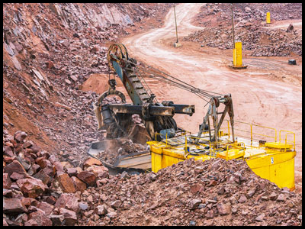
РУПП «Гранит»
Производственное предприятие «Гранит» (РУПП «Гранит») является крупнейшим предприятием в Европе по добыче и переработке плотных горных пород,

Slide 7

РУПП «Гранит»

Slide 8
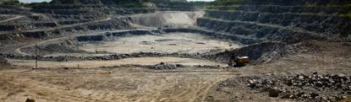
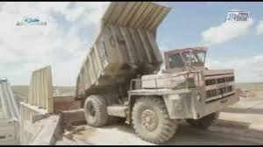
-многофункциональный технологический комплекс, включающий в себя три основных структурных подразделения: карьер «Микашевичи», автотранспортный парк, дробильно-сортировочный завод.

Slide 9
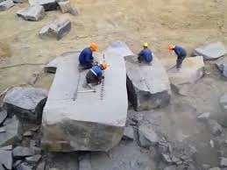
Процесс добычи полезных ископаемых в карьере «Микашевичи» состоит из трех этапов: вскрытие полезных ископаемых (цех Горный), подготовка горной породы к выемке (Цех Буровзрывных работ), погрузка взорванной горной массы в автотранспорт, откачка притока грунтовых вод (Цех Горный).

Slide 10
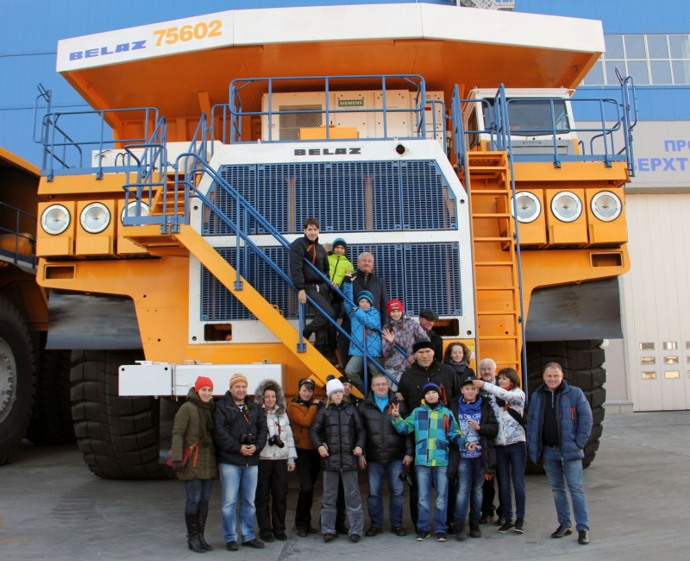
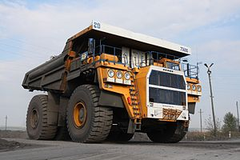

Автотранспортный парк представляет собой одно из сложнейших подразделений РУПП «Гранит». Он является связующим звеном между карьером и дробильно-сортировочным заводом.

Slide 11
В состав дробильно-сортировочного завода входят пять цехов по переработке горной массы и производству щебня, один цех погрузки и два вспомогательных участка.
Привезенную из карьера горную массу размером 0-1200мм цеха перерабатывают на щековых дробилках С-200 (Финляндия), СМД-117, ЩДП 15х21 (Россия).

Slide 12
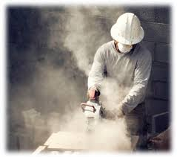
ПРОИЗВОДСТВЕННЫЕ ФАКТОРЫ НА РУПП «ГРАНИТ»
Исходя из технологического процесса, ведущими производственными факторами на РУПП «Гранит» являются:
шум,
вибрация,
промышленный аэрозоль.

Slide 13
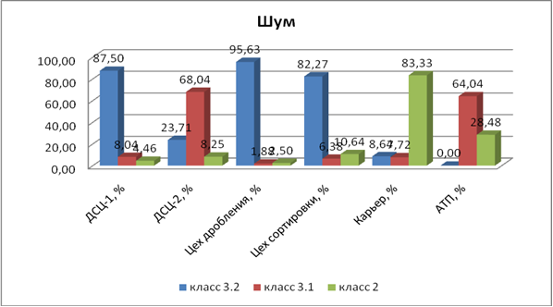
Процентное распределение работающих, занятых на рабочих местах с присутствием производственного фактора шум, по классам условий труда в цехах РУПП «Гранит»

Slide 14
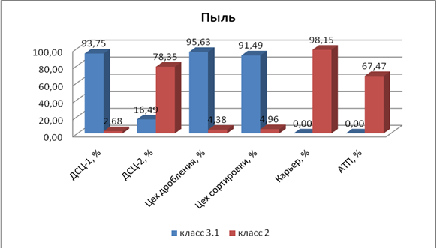
Процентное распределение работающих, занятых в условиях запыленности воздуха рабочей зоны, по классам условий труда в цехах РУПП «Гранит»

Slide 15
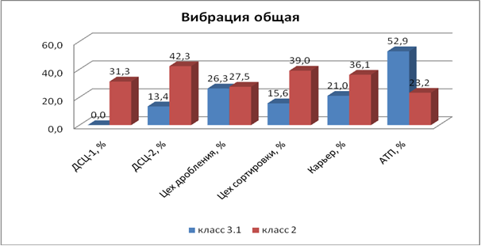
Процентное распределение работающих, занятых на рабочих местах с присутствием производственного фактора общая вибрация, по классам условий труда в цехах РУПП «Гранит»

Slide 16
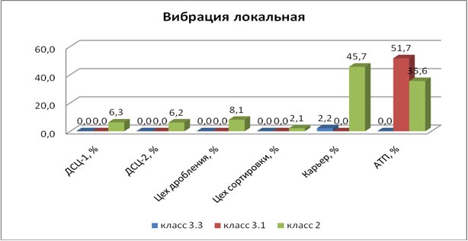
Процентное распределение работающих, занятых на рабочих местах с присутствием производственного фактора локальная вибрация, по классам условий труда в цехах РУПП «Гранит»

Slide 17
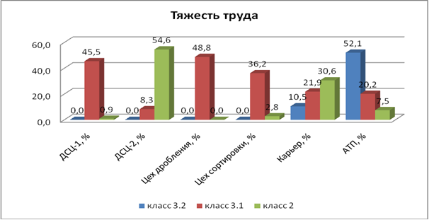
Процентное распределение работающих, занятых на рабочих местах с присутствием производственного фактора тяжесть трудового процесса, по классам условий труда в цехах РУПП «Гранит»

Slide 18
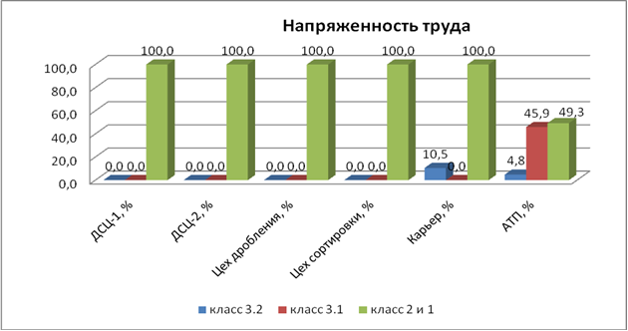
Процентное распределение работающих, занятых на рабочих местах с присутствием производственного фактора напряженность трудового процесса, по классам условий труда в цехах РУПП «Гранит»

Slide 19
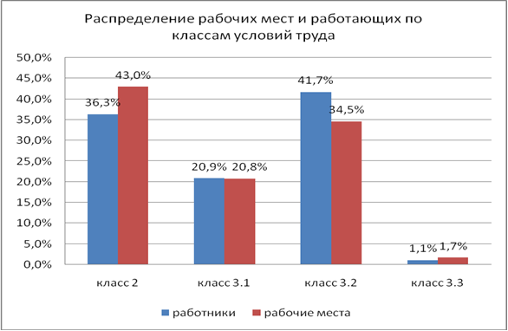
Процентное распределение работников и рабочих мест по классам условий труда в целом по РУПП «Гранит»

Slide 20
В общей сложности, в категорию рабочих мест с вредными условиями труда попадает 57 % рабочих мест, на которых занято 63,7% работников от общей численности РУПП «Гранит».
По данным, если расчетный суммарный коэффициент составляет более 3,2, то данное подразделение можно отнести к рабочим местам повышенного риска.
К таким структурным подразделениям на предприятии можно отнести ДСЦ-1, цех дробления, Цех сортировки, что и обусловило выбор групп для проведения дальнейших исследований из данных подразделений.

Slide 21
Анализ заболеваемости
Изучение ЗВУТ было проведено методом полицевого учета в соответствии с Методическими указаниями «Углубленный анализ заболеваемости с временной утратой трудоспособности работающих».
За единицу наблюдения принималось болевшее лицо, а признаками единицы наблюдения являлись случаи и дни временной нетрудоспособности (ВН), пол, возраст, стаж, код диагноза.

Slide 22
Основные показатели ЗВУТ (код 77 формы 4-нетрудоспособность) за период 2017−2019 гг.
Среднетрехлетний показа-тель ЗВУТ | Число случаев ВН на 100 работающих | Число календарных дней ВН на 100 работающих | Средняя длительность случая в днях
РУПП «Гранит» | 64,7 | 579,4 | 9,0
РБ | 74,6 | 856,1 | 11,5
Нормирующий показатель | 67,6 | 688,7 | 10,2

Slide 23
На основании сравнения основных среднетрехлетних показателей установлено, что в целом показатели ЗВУТ среди исследуемых групп РУПП «Гранит» ниже нормирующих показателей по республике.
Однако обращает на себя внимание, что в отдельных подразделениях (в частности цех сортировки и цех дробления) имеет место превышение нормирующих показателей как по числу случаев, так и по длительности ВН

Slide 24
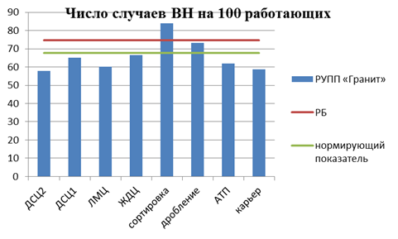
Однако обращает на себя внимание, что в отдельных подразделениях (в частности цех сортировки и цех дробления) имеет место превышение нормирующих показателей как по числу случаев, так и по длительности ВН

Slide 25
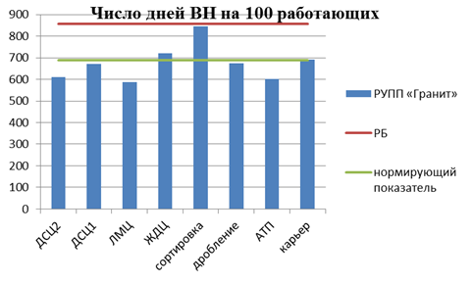

Slide 26
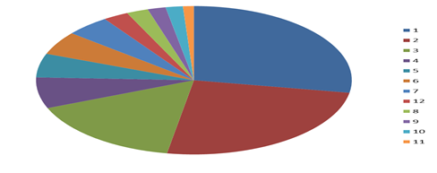
Ведущие места занимают болезни органов дыхания, костно-мышечной системы и соединительной ткани, а также травмы, отравления и некоторые другие последствия воздействия внешних причин (случаи ВН)
1 - Болезни органов дыхания;
2 - болезни костно-мышечной системы и соединительной ткани;
3 - травмы, отравления и некоторые другие последствия воздействия внешних причин;
4 - болезни системы кровообращения;
5 - болезни мочеполовой системы; 6 - беременность, роды и послеродовой период;
7 - болезни органов пищеварения; 8 - болезни глаза и его придаточного аппарата;
9 – новообразования;
10 - болезни кожи и подкожной клетчатки;
11 - болезни нервной системы;
12 - прочие

Slide 27

Таким образом, на основании анализа заболеваемости с ВУТ ее структурой на предприятии в сравнении с общереспубликанскими показателями просматривается определенное влияние приоритетных производственных факторов находящихся в диапазоне «вредный», что требует разработки и внедрения приоритетных персонифицированных мероприятий.

Slide 28
2 группы
Средний возраст работников в 1 группе-
32 [24;49] лет, стаж работы в данных условиях труда – 9 [4;19] лет. В группе 2 соответственно составил 30 [22;46] лет, стаж 8 [3;18]. Несмотря на то, что во 2 группу методом случайной выборки включены лица более молодого возраста достоверных различий по возрастному составу и стажированностью не было выявлено. При проведении исследований 2 работника из 1 группы изъявили желание войти в состав 2 группы, однако это не повлияло на показатели возраста и стажа в группе.

Slide 29
Группы
Первая группа (без приема специализированных пищевых продуктов для диетического и профилактического питания)
Вторая группа опытная (прием специализированных пищевых продуктов для диетического и профилактического питания далее - Продукты)
Прием Продуктов в течение 4-х месяцев, ежедневно, вместо молока.
Исследования проводились в динамике рабочей смены в начале и в конце четырех месячного периода.

Slide 30
Обследование
«НС-ПсихоТест»,
программно-аппаратного комплекса «Омега. Медицина»
импедансометрия
сфигмометрия «Vasera-1500»,
анкетирование с помощью стандартного опросника САН и анкет индекс трудоспособности, выявление факторов риска.

Slide 31

Методики

Slide 32
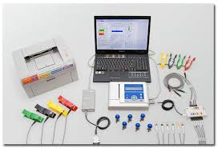
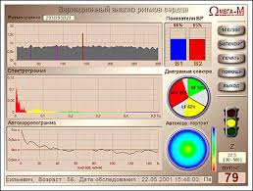
Методики

Slide 33
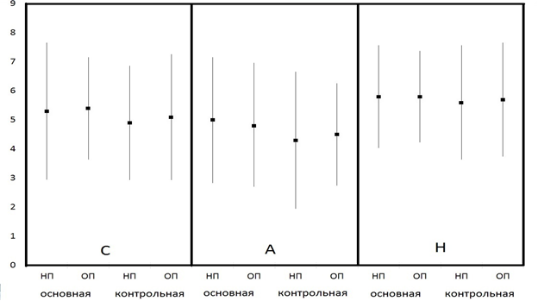
Изменения показателей шкал опросника САН в конце смены. Изменения в окончании программы (ОП) в сравнении с началом программы (НП). Данные представлены в виде средних величин ± 95%-й доверительный интервал.

Slide 34
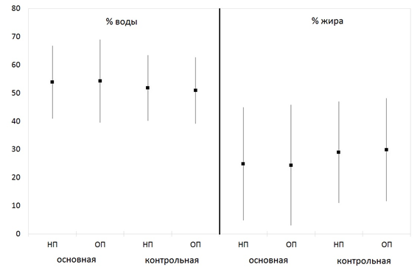
Изменение содержания воды и жира в организме работников в начале и конце программы (импедансометрия).

Slide 35
Изменение показателей ВРС в основной 1 и контрольной 2 группе
 | Основная группа |  |  |  |  |  | Контрольная группа
 | A | B | C | D |  | H | A | B | C | D | H
Начало программы
Начало смены | 44,6±28,7 | 51,3±31,9 | 49,3±24,7 |  | 52,3±24,1 | 49,4±26,6 | 42,3±25,4 | 46,8±25,0 | 42,8±21,1 | 45,3±18,0 | 44,0±20,6
Конец смены | 36,7±28,8* | 39,8±30,8* | 42,4±24,1* |  | 45,3±22,8* | 41,1±25,7* | 41,4±26,5 | 43,0±26,2 | 40,9±21,8 | 42,3±20,3 | 41,5±22,5
Окончание программы
Начало смены | 46,3±31,3 | 51,0±29,6 | 49,6±22,7 |  | 50,5±20,9 | 49,4±25,4 | 39,6±20,8 | 45,3±28,0 | 39,0±18,3 | 42,0±18,1 | 41,5±19,9
Конец смены | 36,7±30,0* | 43,5±34,6 | 40,8±28,1* |  | 40,9±24,8* | 40,6±28,5* | 45,2±21,2 | 46,5±24,9 | 45,8±19,7 | 49,2±16,3 | 46,6±19,1

Slide 36
Вывод
исходно показатели в конце программы были выше у опытной группы, и снижение в динамике смены имели тенденцию к уменьшению, что может косвенно подтверждать увеличение адаптационного потенциала на фоне приема специализированных пищевых продуктов для диетического и профилактического питания.

Slide 37
Факторы риска
Был отягощен анамнез по сахарному диабету у 15,5% работников, по артериальной гипертензии – у 35,7%, болезням сердечно-сосудистой системы (инфаркты, инсульты) – 30,4%. Отметили у себя наличие хронических заболеваний – 25%.
Таким образом, при планировании профилактических мероприятий необходимо должное внимание уделять мероприятиям, направленным на снижение курения, нездорового питания, увеличение физической активности.

Slide 38
Опрос работников, принявших участие в программе
В процессе употребления сухих напитков 23,7 % отметили улучшение общего состояния и нормализацию аппетита, 26,3 % – снижение утомляемости, 18,4 % – повышение работоспособности, 21,1 % – улучшение сна, 29 % – отметили, что стали меньше болеть.
Что касается предпочтений работников в выборе специализированных пищевых продуктов, то 42,1 % в дальнейшем предпочли бы использовать кисель либо чай. Часть работников - 21,1 % указали на иные предпочтения, например, сок или специальные батончики, в качестве специализированных пищевых продуктов. В пользу дальнейшего употребления молока высказались 31,6 %.

Slide 39
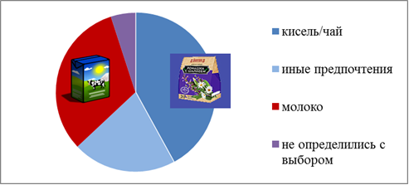
Разработка специализированных пищевых продуктов для работников , занятых во вредных и опасных условиях труда

Slide 40
ВОЗ подчеркивает значение психического благополучия с 2005 года.
Использованные в исследовании психофизиологические показатели отражают функциональное напряжение, утомление и переутомление и включают результаты исследований функционального состояния центральной нервной, сердечно-сосудистой систем, вегетативные показатели, показатели психоэмоционального состояния. В зависимости от рабочего напряжения, формируется соответствующий уровень функционирования физиологических систем.

Slide 41
Практическое значение проведенного исследования состоит в поиске своевременных методов и путей оптимизации коррекции состояния работников, занятых во вредных условиях труда. Такие исследования помогут лучше решать вопросы разграничения нормы от патологии, своевременной диагностики и коррекции донозологических изменений в организме, и позволят работнику реализовывать современные с научно доказанной эффективностью профилактические меры в виде специализированных пищевых продуктов диетического профилактического питания.

Slide 42
Замена 0,5 молока на 1 порцию киселя либо чая позволит значительно снизить издержки за счет уменьшения затрат на транспортировку, хранение и выдачу продукции. Кроме того, использовавшаяся в исследовании продукция имеет более конкурентную цену. В целом экономическая выгода от использования специализированной пищевой продукции взамен молока составит для предприятия РУПП «Гранит» 6719,89 BYN в месяц и 80638,72 BYN в год.

Slide 43
Спасибо
за внимание

